Slide 1
«Деятельность дошкольных образовательных учреждений по раннему выявлению семейного неблагополучия и социального сиротства, предотвращению жестокого обращения с детьми в семье»

Slide 2
Жестокое обращение с детьми в семье (то есть несовершеннолетними гражданами от рождения до 18 лет) включает в себя любую форму плохого обращения, допускаемого родителями (другими членами семьи ребенка), опекунами, приемными родителями

Slide 3
Причины возникновения жестокого обращения с детьми
низкая материальная обеспеченность;
алкоголизм родителей;
слишком маленькое жилье, усиливающее напряженность;
озлобленность родителей или разочарованность в жизни;
физическое или психическое переутомление;
незрелость родителей, их эгоизм стремление к развлечениям;
отсутствие привязанности к ребенку;
чрезмерная требовательность;
рождение другого ребенка;
большое количество детей;
ребенок с физическими и психическими недостатками, от которого хотят избавиться;
своеобразие поведения ребенка, вызывающее чрезмерную реакцию взрослых: своенравие, упрямство, протесты.

Slide 4
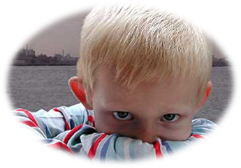
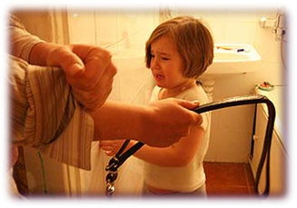
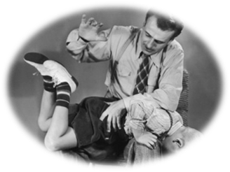
Формы жестокого обращения с детьми
Пренебрежение
нуждами ребенка
Психологическое насилие
Сексуальное насилие
Физическое насилие

Slide 5
Сигналы для выявления семейного неблагополучия
состояние здоровья и внешний вид ребенка (опасное для жизни ребенка заболевание, лечением которого не занимаются родители; наличие травм, синяков; неряшливый вид ребенка и др.);
особенности поведения ребенка в учреждениях образования (агрессивность в отношении сверстников и взрослых; замкнутость; чрезмерная возбудимость и др.);
низкий уровень педагогического потенциала семьи (отсутствие интереса к делам ребенка в учебном заведении; уклонение от родительских обязанностей, отсутствие заботы; употребление алкоголя или других наркотических средств);
отношение семьи к учреждению образования, которое посещает их ребенок (уклонение от контакта с работниками и администрацией учреждения образования; неявка на родительские собрания и др.)

Slide 6
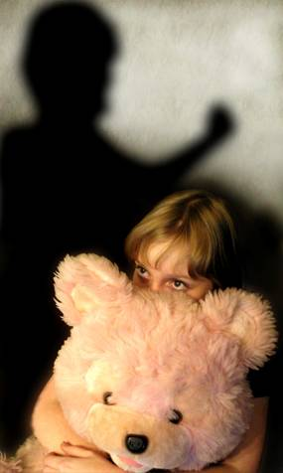
Последствия жестокого обращения с детьми в семье
уход в религиозные секты;
объединения в неформальные группы с криминальной и фашисткой направленностью;
агрессивное, преступное поведение детей;
сбежавшие из дома дети умирают от голода и холода, становятся жертвами других детей, также сбежавших от домашнего насилия и др.

Slide 7
Медико-социальный патронаж
дает первое представление об условиях проживания ребенка в семье ,
позволяет оценить характер внутрисемейных отношений,
помогает понять, какие последствия для детей могут иметь нарушенные отношения между родителями, дисциплинарный стиль в семье, ее экономическое положение, эмоциональные проблемы, злоупотребление алкоголем, наркотиками

Slide 8
Карта изучения семьи воспитанника дошкольного учреждения
состав, тип семьи;
социальный статус семьи;
санитарно-жилищные условия;
материально-бытовые условия и средства воспитания;
стиль воспитания в семье;
микроклимат;
взаимодействие с дошкольным учреждением.

Slide 9
План мероприятий по профилактике жестокого обращения с детьми в течении года.
беседы, консультации, родительские собрания
анкетирование родителей
посещение семей. Изучение семейных отношений
работа с опекунами и приемными родителями
составление социального паспорта учреждения

Slide 10
Действия в случае выявления фактов жестокого обращения с детьми
педагог ставит в известность о своих предположениях руководителя учреждения.
руководитель учреждения в письменном виде сообщает в правоохранительные службы, комиссию по делам несовершеннолетних о полученных ребенком травмах.

Slide 11
Решение проблем жестокого обращения невозможно без четко организованного взаимодействия всех субъектов профилактики: медицинского персонала, юристов, педагогов, психологов и работников социальной сферы

Slide 12


Преступления и жестокость, направленные в адрес слабых, особенно детей, - это то, к чему общество должно проявлять крайнюю нетерпимость

